Slide 1
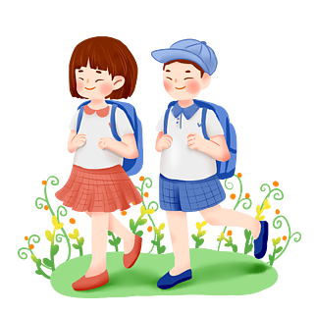
第一单元 少年有梦
2024 部编版 新教材
2.2做更好的自己

Slide 2
核心素养目标
1、政治认同：让学生认识到做更好的自己的重要性，在处理好与他人的关系中践行友善的社会主义核心价值观；
2、道德修养: 学会做更好的自己，养成自强自律、相互尊重的道德品质；
3、法治观念: 培养学生良好的品格，发现自我、完善自我，确立积极向上的人生态度；
4、健全人格：知道积极接纳自我是理性和智慧的选择，学会欣赏自己，掌握做更好的自己的要求；
5、责任意识：积极接纳自我，并学会欣赏自己，展示风采。

Slide 3
【自学质疑】
自主学习课本9-11页的内容，思考下列问题。
（时间4分钟）
1.为什么要做更好的自己？
2.怎样做更好的自己？
3.如何做到正确接纳自己？
4.如何做到正确欣赏自己？
5.如何发掘自己的潜能？

Slide 4
接纳自己
苏炳添的故事
2004年，15岁的苏炳添第进入了田径队开始专业系统训练。2007到2011年间，他已经能跑到10秒16，随后，他却迎来了瓶颈期。22岁的他也开始陷入了怀疑:有时候他觉得自己很有进步，两年时间比起早入队的队友们，都要进步的快，有时候又因为自己的身高劣势，为什么自己现在这么刻苦，还越练越慢，成绩还倒退...心累、自我怀疑、冷静下来后，他在全面认识了自己的优势劣势后，决定坚持跑下去。
中学生

Slide 5
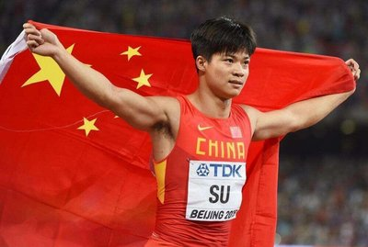
阅读苏炳添的故事，结合材料，请你思考：
1.你如何看待苏炳添的自我怀疑和心累？
2.结合苏炳添的故事，请你谈谈为什么要接纳自己？

Slide 6
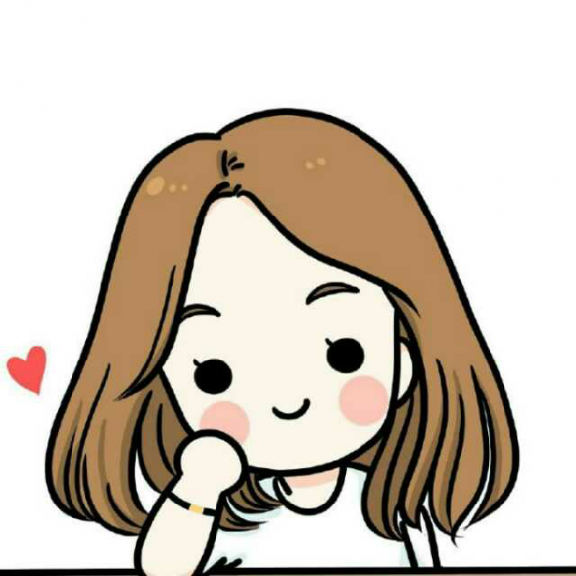
1.为什么要做更好的自己？
我们每个人在兴趣、气质、性格、能力等方面都有不同。我们要尊重和接受个体的差异，并根据自身特点和社会需要发展自己，做更好的自己。

Slide 7
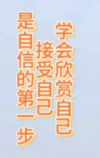
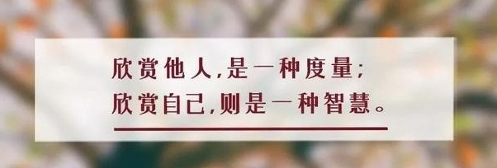
笔记2：如何做更好的自己？
知识要点
①学会欣赏自己。
怎样学会欣赏自己？
①欣赏自己，不是孤芳自赏、骄傲自大，而是欣赏自己的长处和优势。
②欣赏自己认真做事的态度、善于合作的品质、勤奋努力的精神等，激励自己在成长的道路上不断奋勇前进。

Slide 8
欣赏和接纳自己
苏炳添的故事
2017年的世锦赛，1.72米的黄种人，出现在一群长手长脚的黑人中，像个小孩，这是基因上的致命差距。有记者问:苏炳添怎么看?他说:“我也没什么压力，本来就不是一个级别的，我接纳自己的身高和全部...”
在18年亚运会之前，苏炳添从没拿过冠军。他总是笑着说，我接受自己，没想过超越人种，没在乎自己拿不拿冠军，我只想做好自己!他总是向教练虚心请教、学习，和队友们合作交流，为自己和队友的进步喝彩加油。
中学生

Slide 9
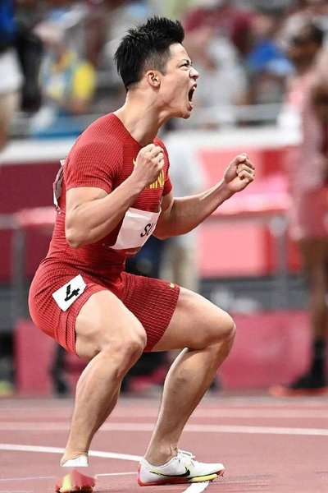
小组讨论
1.你觉得苏炳添笑着说的那些话语以及他的行动，体现了苏炳添怎样的心态?
2.从接纳和欣赏自己的角度谈谈苏炳添的做法对你有何启发?

Slide 10
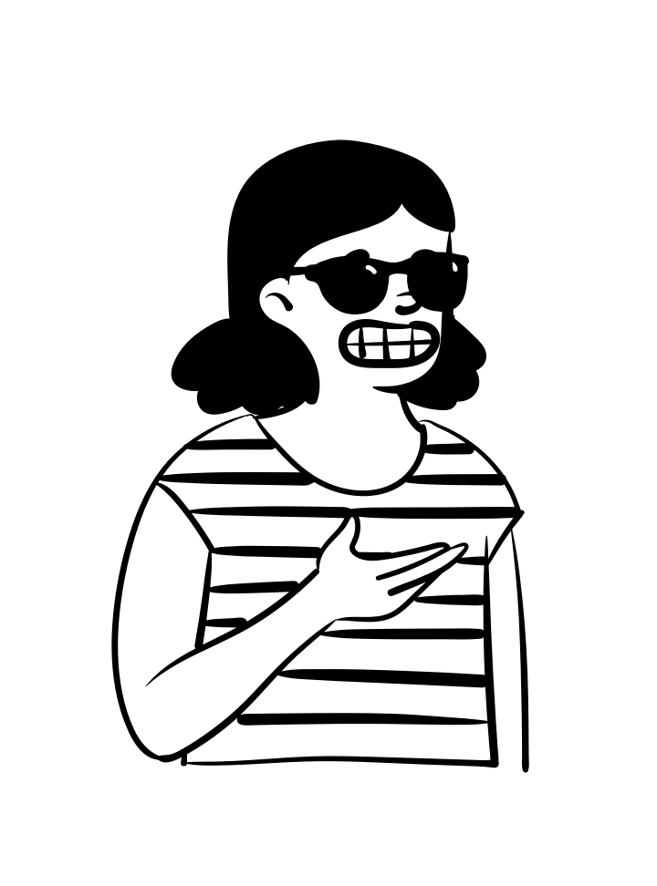
知识总结：
笔记2：如何做更好的自己？
②学会接纳自己。接纳自己需要接纳自己的全部，既接纳优点又接纳缺点，既接纳现在又接纳过去，既接纳自己满意的部分也接纳自己不满意的部分。接纳自己的缺点和不满意的部分并不意味着裹足不前，而是需要我们以乐观、勇气和智慧面对现实，努力向更好的方向发展。(怎样学会接纳自己？)

Slide 11
知识总结：
笔记2：如何做更好的自己？
③不断完善自己。我们要善于发挥自己的优点和长处，并及时主动改正自己的缺点，弥补自己的不足。我们还要善于向他人学习、向书本学习、向社会学习，利用一切机会丰富和发展自己。

Slide 12
探究与分享
你有哪些改正缺点的方法？
请父母、老师、同学监督自己
不要总是指责别人，指责之前先考虑自己的问题
加强学习，摆正心态，要有一个阳光的心态
善于听取他人的意见，但不要盲从
不要一味以自我为中心
列出一个缺点清单，每天努力一小点，日积月累就会进步

Slide 13
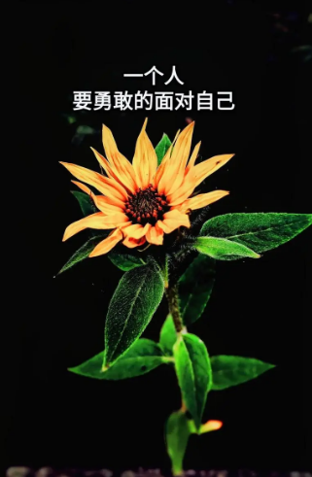
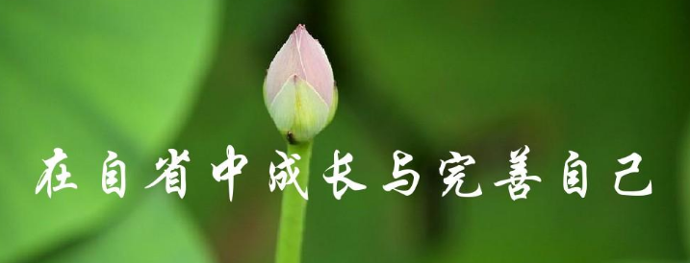
知识要点
5.怎样不断完善自己？
①我们要善于发挥自己的优点和长处、并及时主动改正自己的缺点，弥补自己的不足。
②我们还要善于向他人学习、向书本学习、向社会学习，利用一切机会丰富和发展自己。

Slide 14
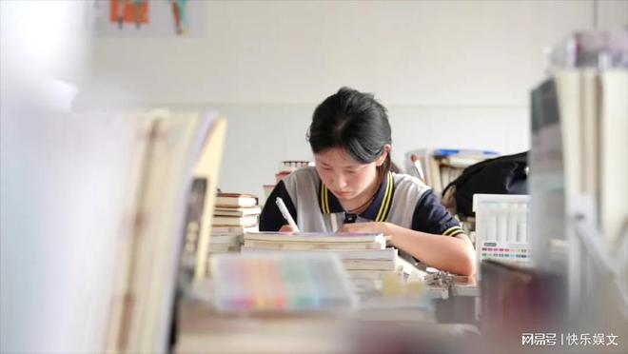
知识理解
【议题】——做更好的自己
【环节五】——发掘潜能 提升自己
★从她的故事里，看见这样一个真相——兴趣+勤奋，是优秀的法门。
姜萍在接受采访时说，她喜爱数学，闭着眼脑海里还是自动运算的数学题。很多人看了后，连呼：“慕了慕了，我是看见数学题就只想闭眼”。
除了兴趣，还要勤奋，要钻研，要能坐冷板凳，要耐得住寂寞，然后才能守得住繁华。看看获奖的姜萍平常有多努力就知道了。
问题：结合姜萍的“优秀法宝”，想想如何不断发掘自己的潜能？

Slide 15
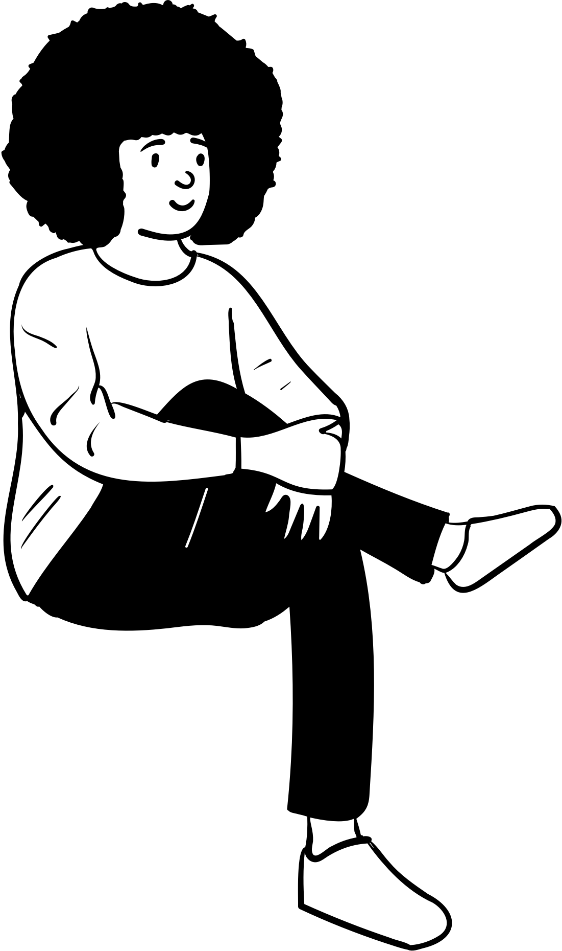
知识总结：
笔记2：如何做更好的自己？
④不断发掘自己的潜能。
我们可以通过学习，发现自己的兴趣爱好，找到自己喜爱的领域；通过参与多方面的活动，了解国家和社会的需要，寻求适合自己发展的空间；通过与他人合作，不断提升自己的能力。

Slide 16
知识要点
6.怎样不断发掘自己的潜能？
①我们可以通过学习，发现自己的兴趣爱好，找到自己喜爱的领域；
②通过参与多方面的活动，了解国家和社会的需要，寻求适合自己发展的空间；
③通过与他人合作，不断提升自己的能力。

Slide 17
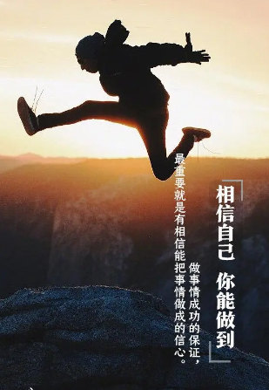
2.我们如何做更好的自己？
知识归纳
①做更好的自己，学会欣赏自己；
②做更好的自己，学会接纳自己；
③做更好的自己，不断完善自己；
④做更好的自己，不断发掘自己的潜能；
⑤做更好的自己，是在为他人、为社会带来福祉的过程中实现的。
⑥做更好的自己，不仅是初中阶段的成长要求，而且是值得我们用一生去探寻的人生课题。

Slide 18
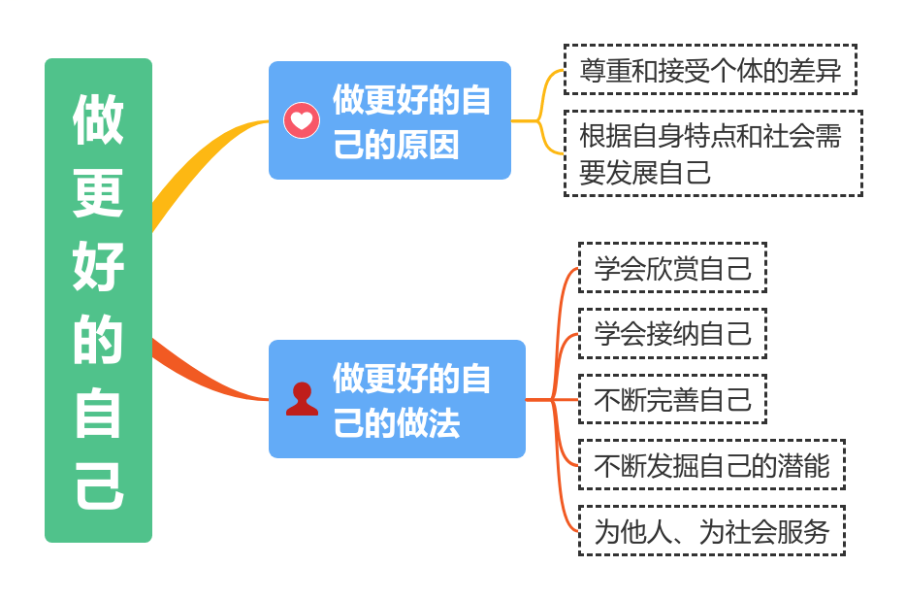
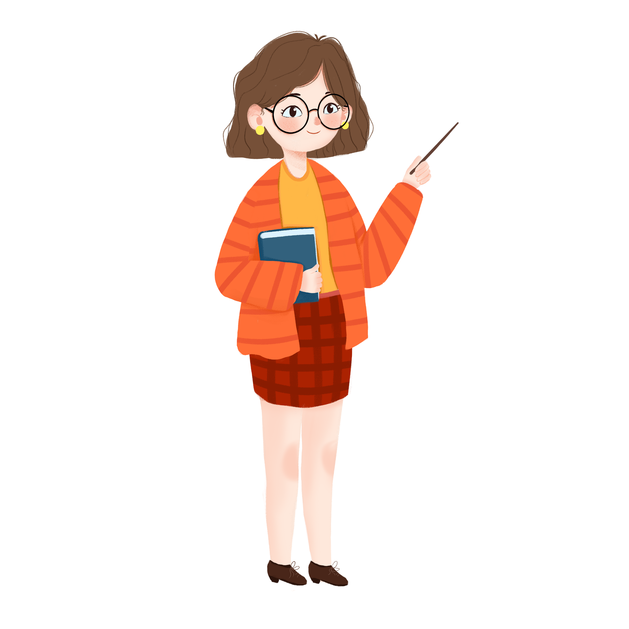

Slide 19
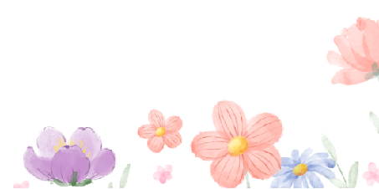
课堂练习
1.“山间的一滴水,也有生命的浪花;地上的一棵小草,也有生命的绿色。”这句话告诉我们,做一个健康快乐的人应该( )
A.接纳自己,唯我独尊 B.扬长避短,追求完美
C.悦纳自我,树立自信 D.接纳现在,拒绝过去

Slide 20
课堂练习
2.卡耐基说:“发现你自己,你就是你。记住,地球上没有和你一样的人。在这个世界上,你是一种独特的存在,不论好坏,你只能耕耘自己的小园地;不论好坏,只能在生命的乐章奏出你的音符。”这段话启示我们 ( )
①乐观地接纳自己,做到孤芳自赏 ②坦然接受现实,学会欣赏自己
③欣赏自己的独特,努力自我奋进 ④多为自己鼓掌,少为他人喝彩
A.②③ B.①④ C.①② D.③④

Slide 21
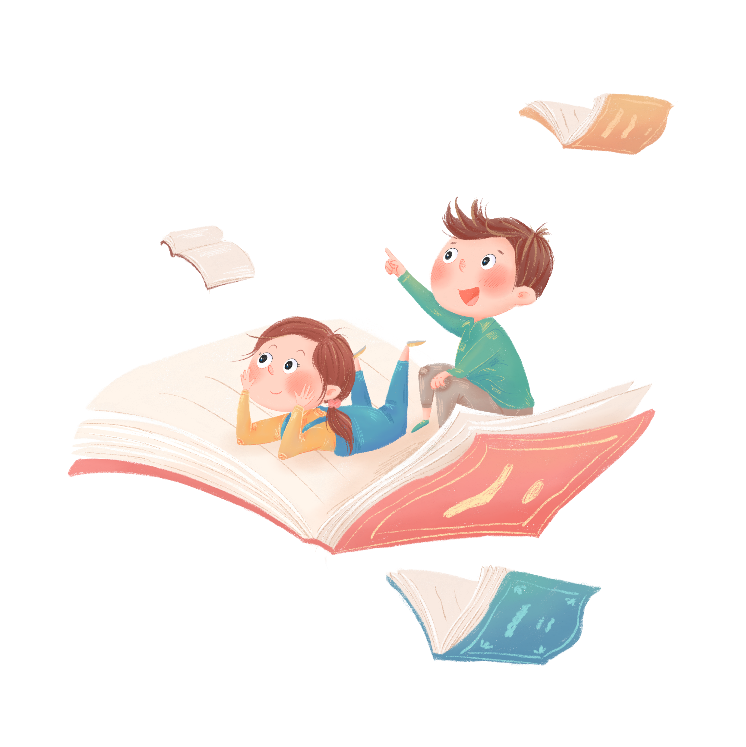
3.台上一分钟，台下七年功。刻苦训练成就天才少女，东京奥运会上14岁的全红婵以总分466.2打破世界纪录，摘得中国队第33枚金牌。这说明，做更好的自己（ ）
A.只能接纳自己的优点
B.要坚持以个人利益为重
C.要全面接受他人评价
D.要不断激发自己的潜能
D

Slide 22
4.【做更好的自己】请你评析。
小宁成绩优异，是被大家“敬仰”的“学霸”。她性格开朗，能歌善舞，带领同学们在文艺比赛中取得团体第一名的好成绩；平时经常参加公益活动，乐于助人，深受同学们喜欢，她也以此为荣。但和有“小书法家”之称的同桌相比，她字写得不够好且有不小的差距。小宁想要让自己的字变得好看，于是她报名参加了学校的书法兴趣班，每天坚持写一张毛笔字，并且经常虚心向同桌请教。半年后，在她的坚持下，她的书法水平有了很大进步。
请你结合做更好的自己的相关知识，对小宁的事例进行简要点评。

Slide 23
小宁的行为值得我们学习。①小宁能歌善舞，带领同学们在文艺比赛中取得团体第一名的好成绩，说明她做到了接纳和欣赏自己，发挥自己的优势和长处为班级争光。②小宁参加公益活动，乐于助人，为社会奉献自己的力量，表明她在为他人、为社会服务中做更好的自己。③小宁在意识到自己的字写得不够好时，主动参加书法兴趣班，虚心向同桌请教，说明她不断完善自己，及时主动改正缺点，善于向他人学习，发掘自己的潜能。

